Slide 1




Gerade in die Spirale als
Herausforderung und Notwendigkeit

Slide 2
I. Das sind wir!

Slide 3
Der ökologische Fußabdruck
beschreibt die Fläche unserer Erde, die notwendig ist,
um den Lebensstil und den Lebensstandard eines Menschen, bzw. eines Landes (unter den heutigen Produktionsbedingungen)
dauerhaft zu ermöglichen.

Slide 4
Der ökologische Fußabdruck im internationalen Vergleich
Info von Global Footprint Network - 2014

Slide 5
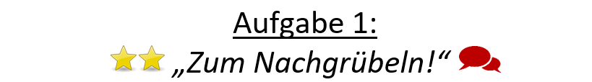
Was bedeutet der Fußabdruck Luxemburgs von 7,3?
Hast Du eine Erklärung, wieso der Fußabdruck Luxemburgs im weltweiten Vergleich so ausgeprägt ist?
Was könnten Deine Familie und Du tun, um den ökologischen Fußabdruck Luxemburgs zu senken?

Slide 6
II. Die Welt,
in der wir leben

Slide 7
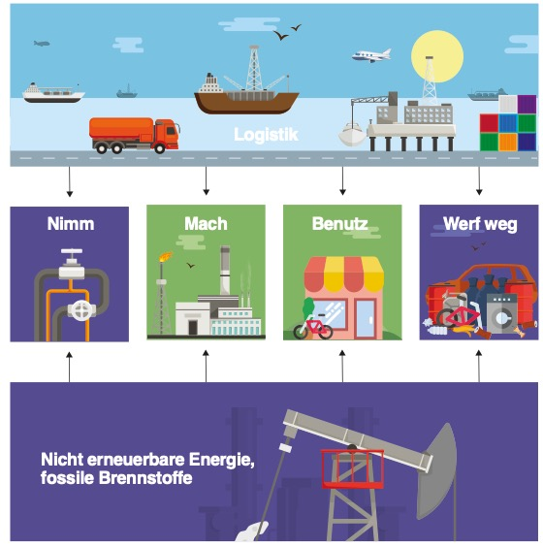

Slide 8

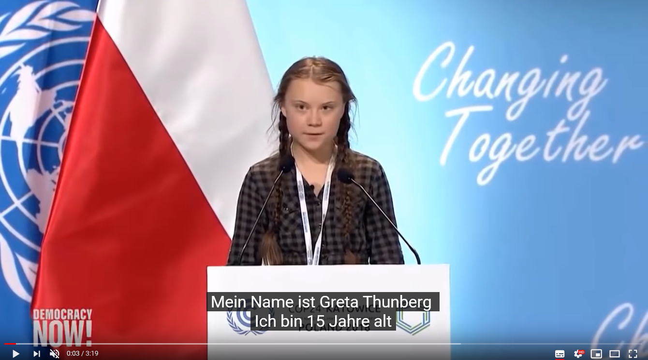
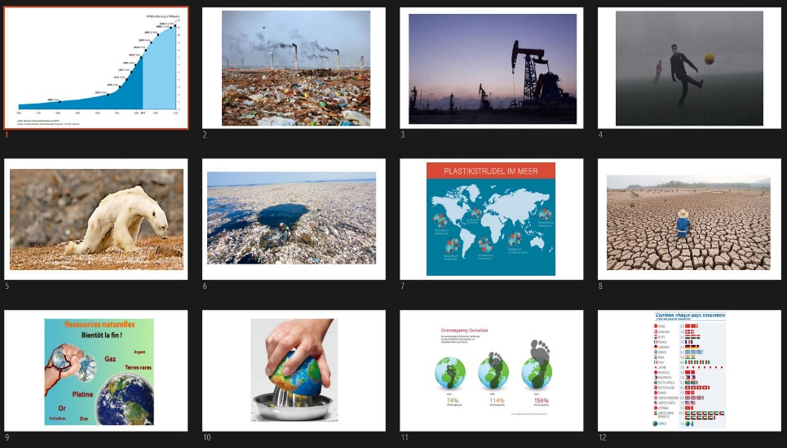
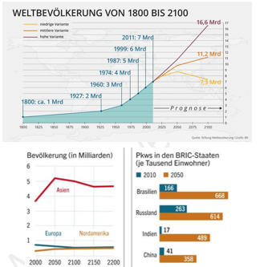
Aufgaben

Slide 9
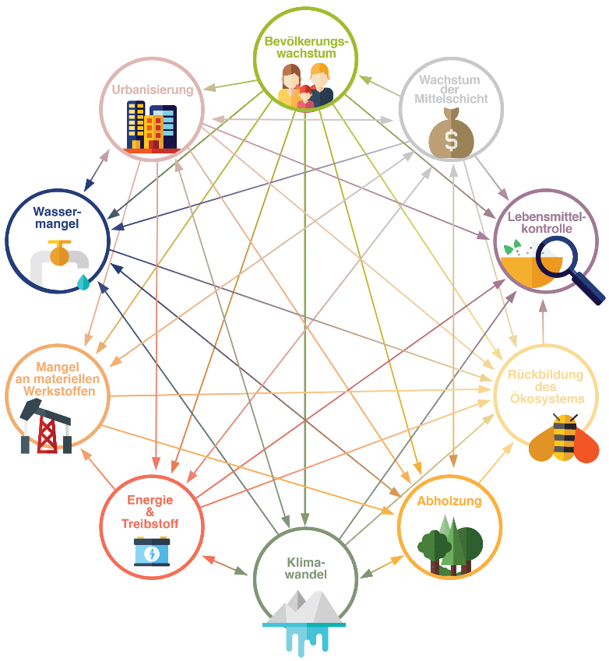
Auswirkungen

Slide 10
Ökonomische Auswirkungen
Nachfrageanstieg an Lebensmittel,
Nachfrageanstieg an Konsumgüter,
Nachfrageanstieg an trinkbarem Wasser,
Nachfrageanstieg an heute schon knappen Rohstoffen werden noch schneller abgebaut,
Anstieg der weltweiten Nachfrage und des Verbrauchs an Energie (z.Bsp. an Roh- und Mineralöl),

Slide 11
Ökologische Probleme:
Wälder und Felder werden entholzt, gerodet, um Lebensraum oder Anbaugebiet für Lebensmittel zu schaffen,
Wasserknappheit / Knappheit an trinkbarem Wasser,
Knappe Rohstoffe werden noch schneller abgebaut,
Anstieg der CO2-Emissionen, Erderwärmung) die zum Klimawandel führt,
Anstieg von Müll

Slide 12
III. Abbau von Müll in der Natur

Slide 13
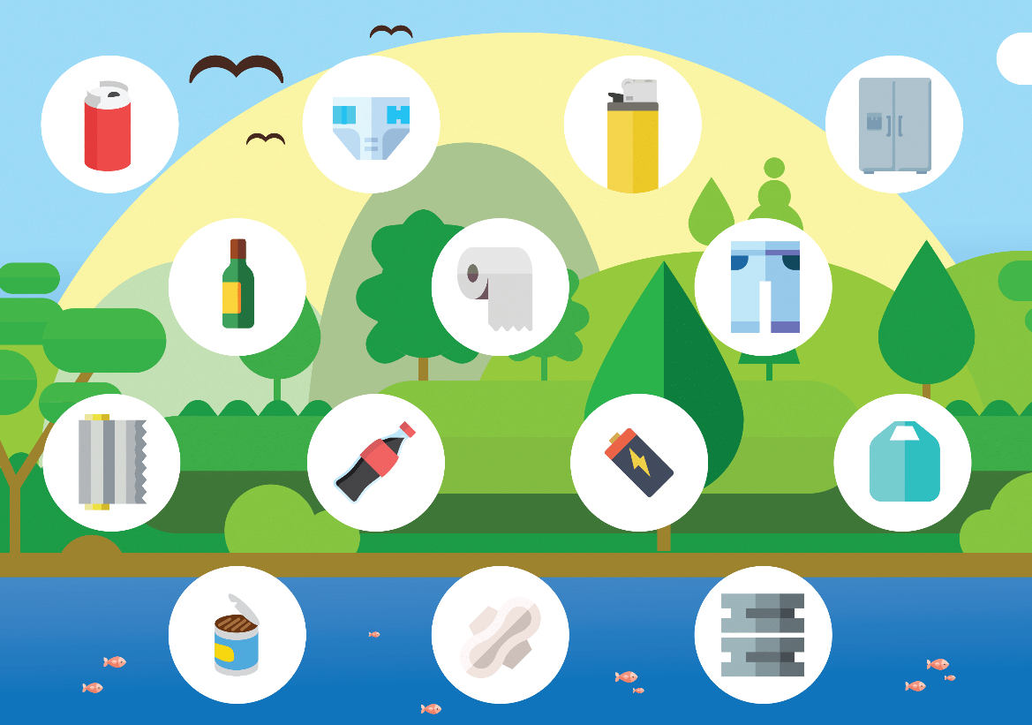

Slide 14
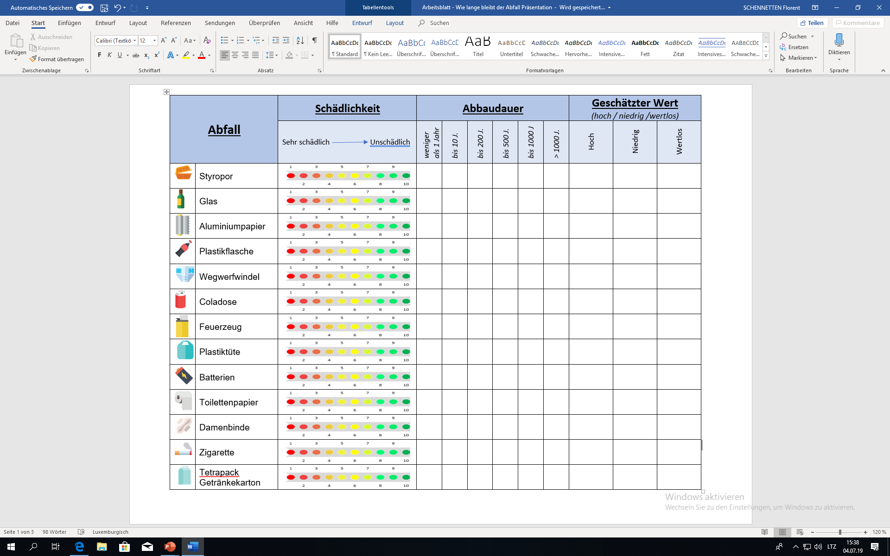

Slide 15
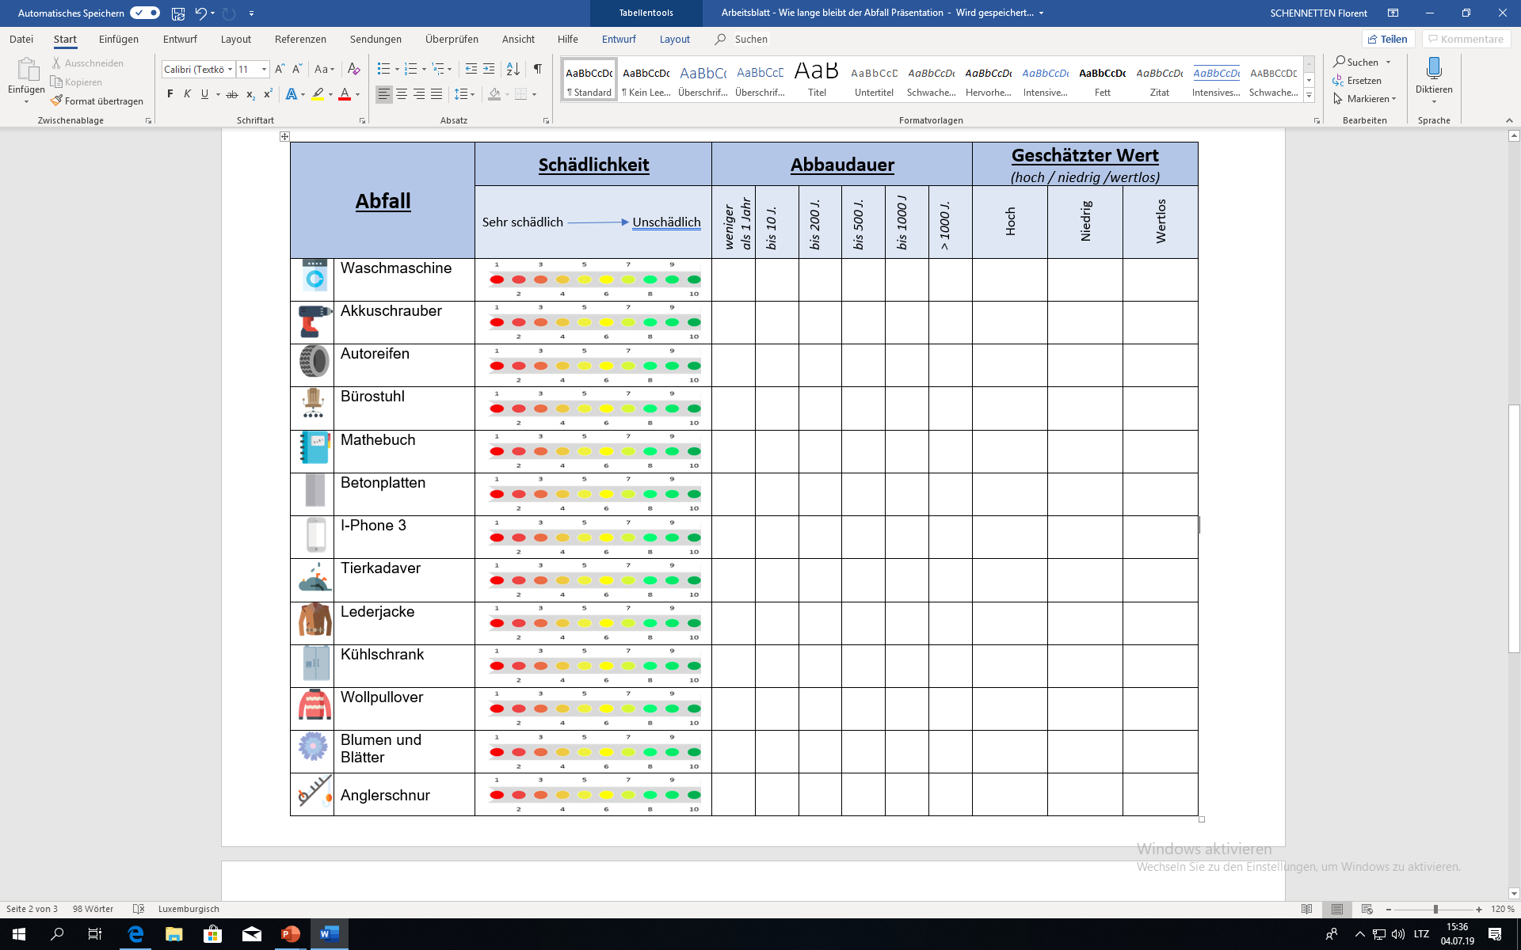

Slide 16

Recycling – die Lösung?
Was versteht man unter:
      Recycling
      Upcycling
      Downcycling?

Slide 17
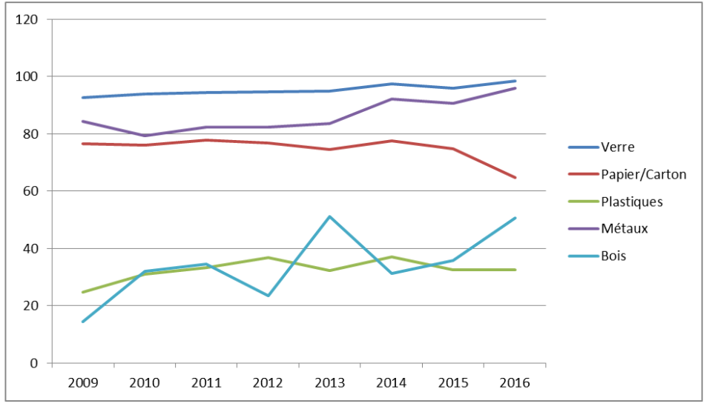
Recyclingfähigkeit einzelner Materialien

Slide 18
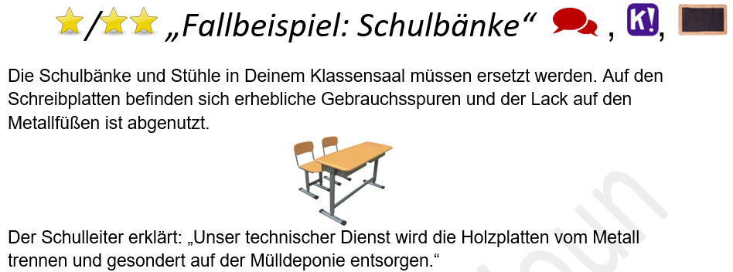
Was wird mit dem Holz und dem Metall geschehen, nachdem es auf der Mülldeponie gelandet ist?
Was sind die Nachteile des Recyclings? Wie hätte man anders vorgehen können?

Slide 19
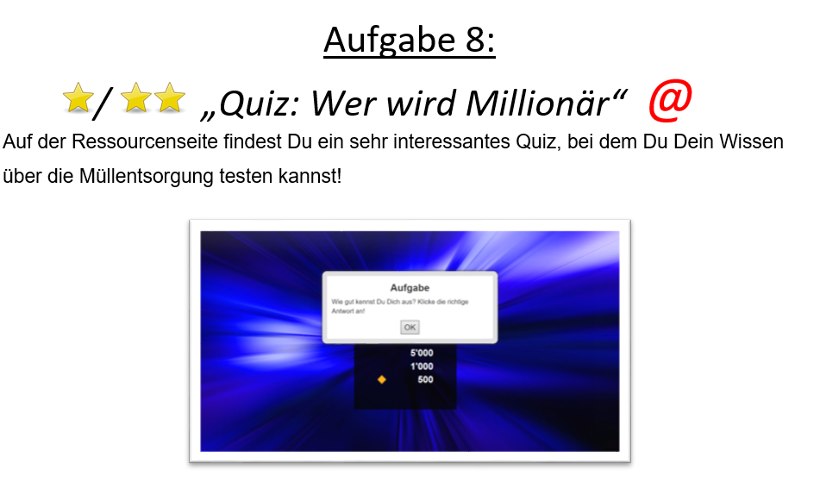
https://learningapps.org/view6272880

Slide 20
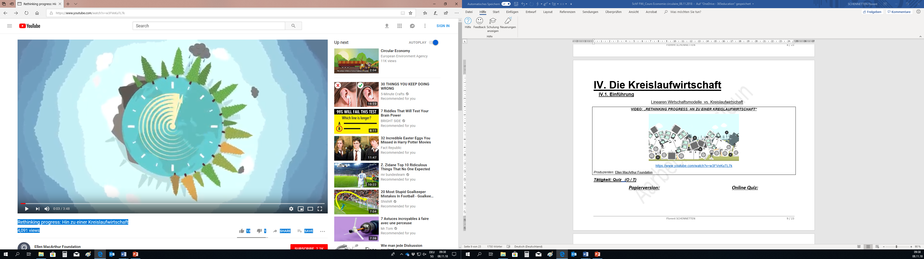

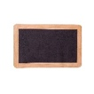


V. Die Kreislaufwirtschaft
Fragen zum Film
Quiz zum Film @
Fragen zur Kreislaufwirtschaft
Ellen MacArthur Foundation
https://www.youtube.com/watch?v=w3FVeKuTL7k

Slide 21
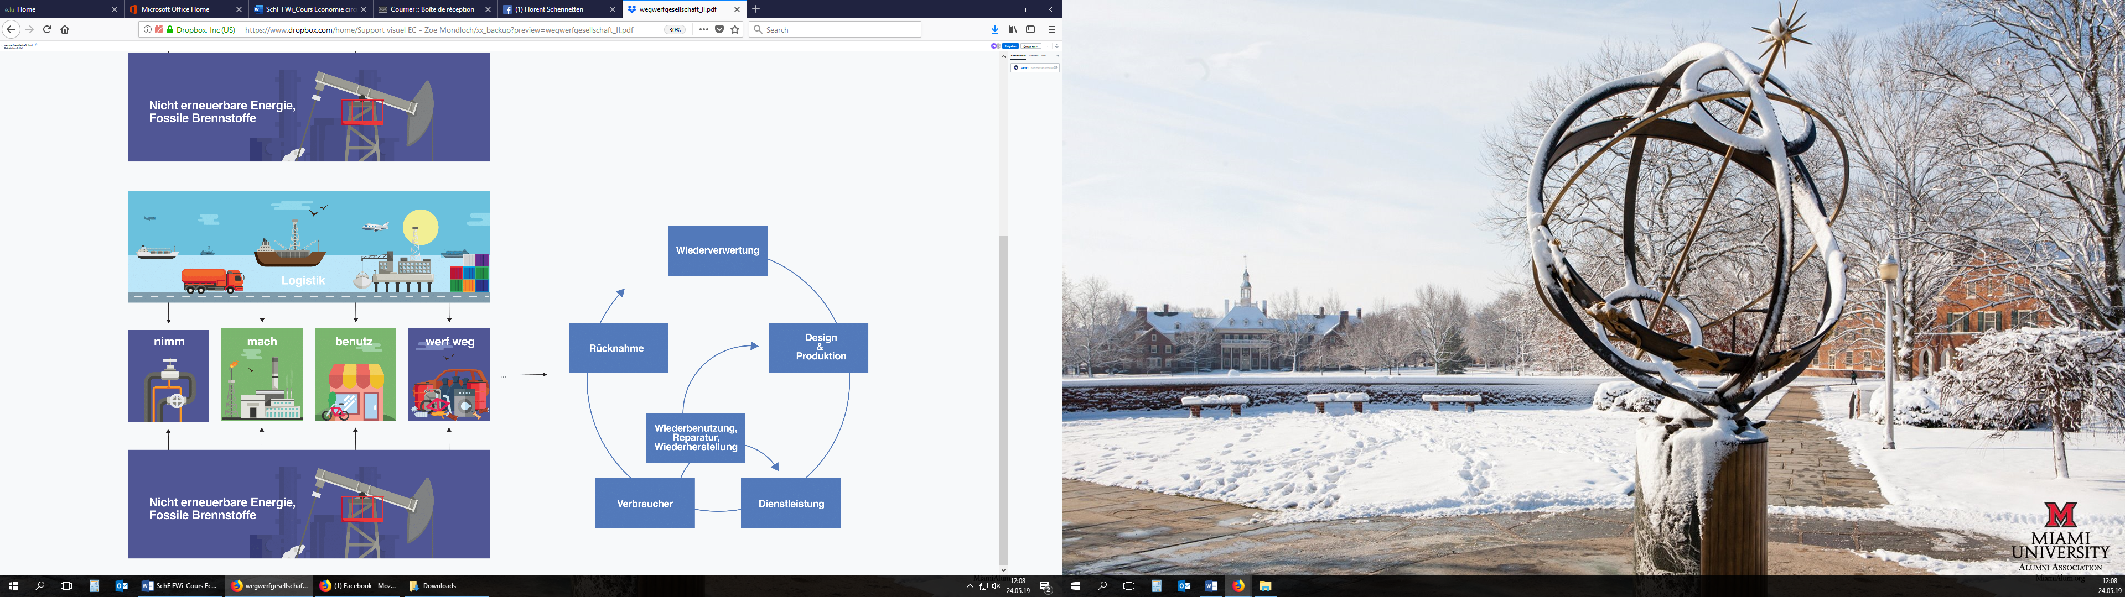
Zusammenfassende Darstellung vom Übergang beider Systeme

Slide 22
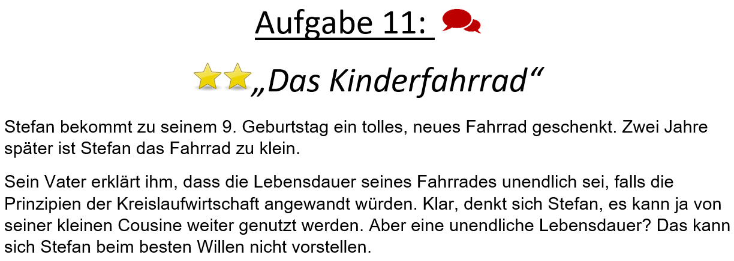
Was hat Stefans Vater damit gemeint?
Du kannst Dich gerne an folgender Grafik inspirieren.

Slide 23
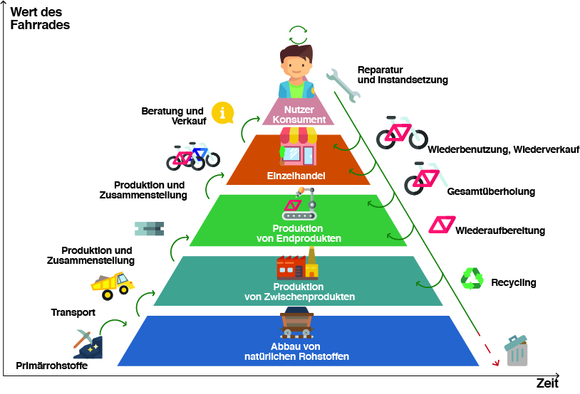

Slide 24

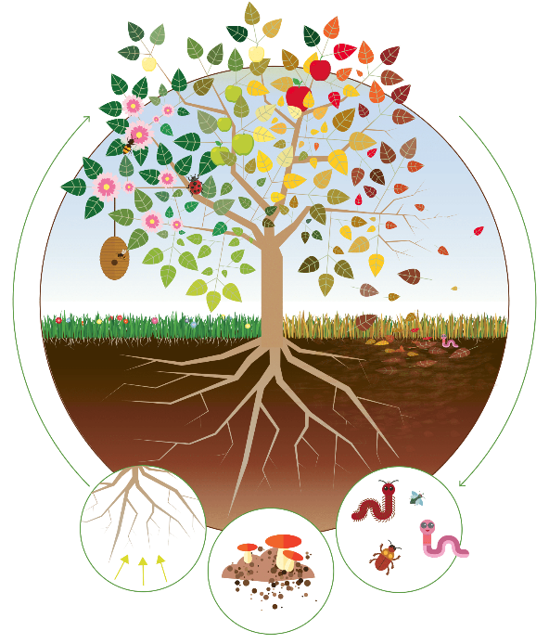
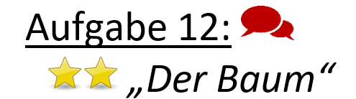
V.2. Lernen von der Natur
Aufgabe 12:
Wie viel Müll entsteht in diesem Kreislauf?
Ist das auch bei der Produktion von Verbrauchsprodukten möglich?
Wie stark wird die Natur belastet?

Slide 25
V.3. Der biologische Kreislauf in der Produktion von Verbrauchsprodukten.
Der biologische Kreislauf umfasst Materialien, die ungiftig und kompostierfähig sind. Nach ihrer Nutzung ermöglichen sie als biologische Nährstoffgrundlage neues organisches Wachstum.
Beispiel: Bei der Produktion eines ökoeffektiven T-Shirts wird ökologische Baumwolle benutzt. Die Färbung wird durch ungiftige und biologisch abbaubare Farbstoffe realisiert.

Slide 26
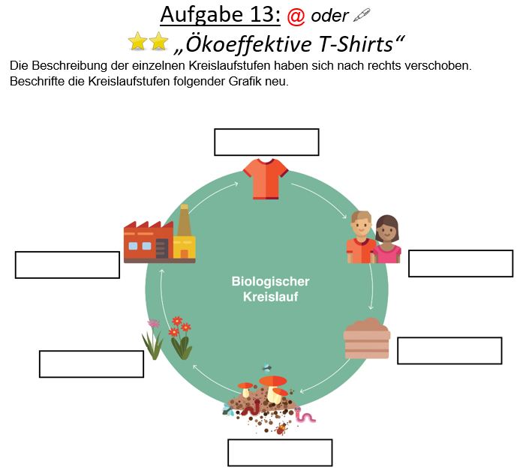
Nutzung
Produkt
Biologischer Abbau
Produktion
Biologischer Nährstoff
Naturrohstoffen
Produkt
Produktion
Nutzung
Biologischer Abbau
Naturrohstoffe
Biologischer Nährstoff

Slide 27
V.4. Der technische Kreislauf
Der technische Kreislauf umfasst Materialien wie z.B. Metalle oder Kunststoffe, die als Primärrohstoffe nur begrenzt zur Verfügung stehen. Diese sollten vorzugsweise unbegrenzt lange als Sekundarrohstoff im technischen Kreislauf genutzt werden.
Beispiel: Beim Design eine Waschmaschine sollte darauf geachtet werden, daß alle eingesetzten Materialien sortenrein und mit geringem Aufwand voneinander getrennt werden können.
So ist es möglich, alle eingesetzten Materialien als Sekundärrohstoffe erneut einzusetzen.

Slide 28
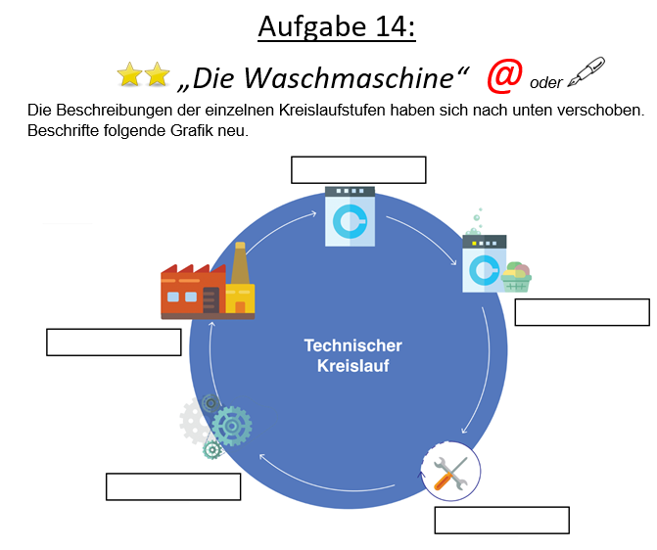
Produkt
Nutzung
Produktion
Produkt
Produktion
Nutzung
Rücknahme / Reparatur
Primär- und Sekundärrohstoffe
Primär- und Sekundärrohstoffe
Rücknahme / Reparatur

Slide 29
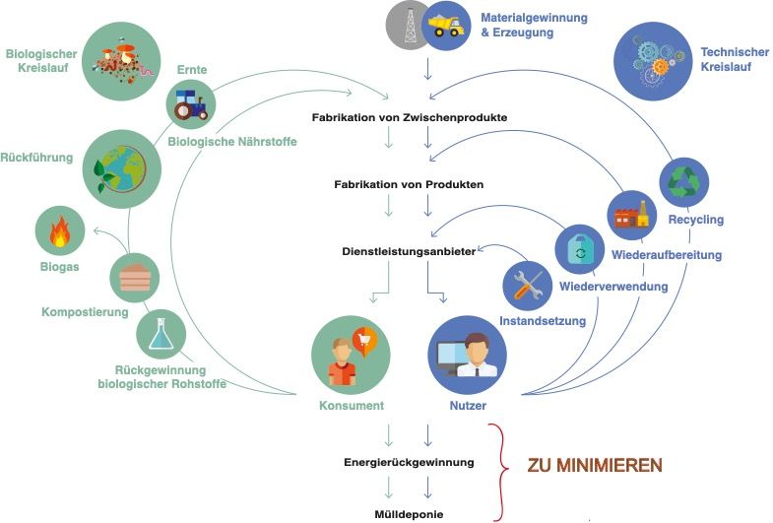
Zusammenfassung:

Slide 30
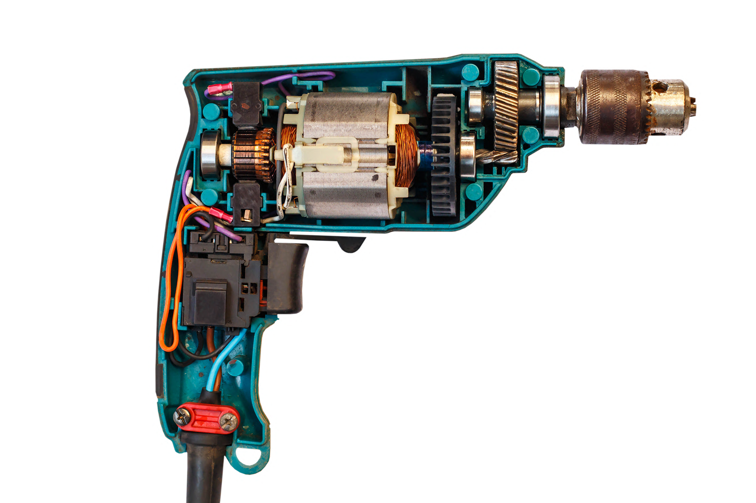
Die Bohrmaschine
Durchschnittliche Nutzungszeit in Privathaushalten:
13 Minuten
Stell Dir vor, Du wärest Firmenleiter einer Bohrmaschinenfabrik.
Wo könnte man Geld bei der Produktion sparen und die Gewinnmarge vergrößern, da die Kunden die Maschine ja im Schnitt so selten einsetzen?

Slide 31

Die Bohrmaschine
Denke jetzt nachhaltiger!
Ein Müllberg ungenutzter, qualitätsarmer Bohrmaschinen belasten die Umwelt und stellen auch eine Ressourcenverschwendung dar, da auch die Wiederaufbereitung wenig lohnenswert ist.
Hast Du Alternativvorschläge, wie der Vertrieb einer qualitativ hochwertigen Bohrmaschine sowohl für die Wirtschaft als auch für die Kunden lohnenswert sein könnte?
Orientiere Dich an dem Konzept der Kreiswirtschaft!

Slide 32
Konzept der Kreislaufwirtschaft

Slide 33
Kreislaufwirtschaft - Unsere Zukunft?
Immer mehr Firmen erkennen:
  eine wirtschaftliche Notwendigkeit
    Rohstoffknappheit,
    Preisanstieg von Rohstoffen, usw.
  erhebliche Gewinnmöglichkeiten
    Kostensenkung der Produktion durch Wiederverwertung von Zwischenprodukten, steigende Kundennachfrage, usw.)
um ihre Produktion nach den Prinzipien der Kreislaufwirtschaft zu gestalten.

Slide 34
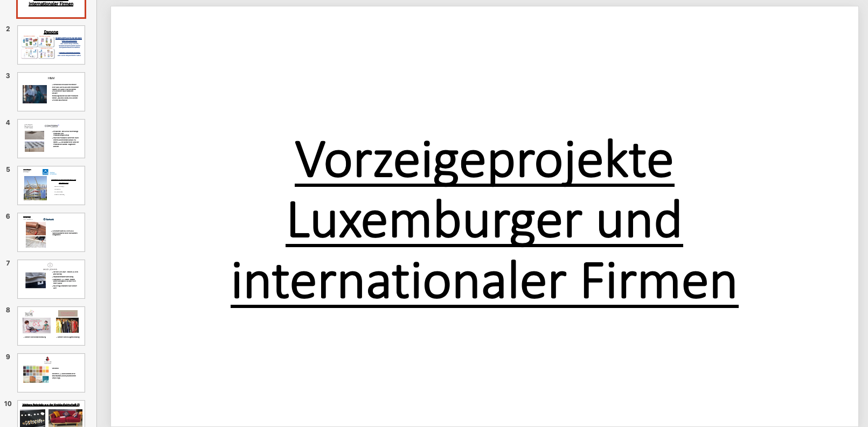
„Luxemburgische und grenzregionale Vorzeigefirmen!“

Slide 35
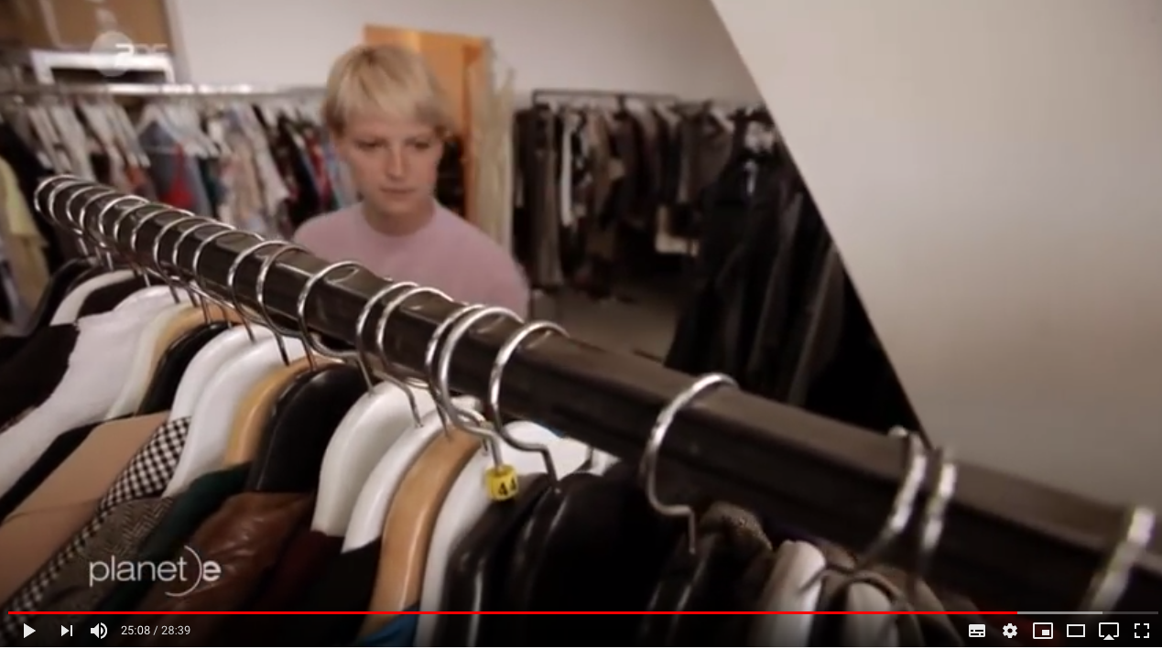
Back to basics?

Slide 36
Feedback
Welche Nachteile hat Deiner Meinung nach, die lineare Wirtschaft?
Welche Vorteile glaubst Du, bietet die Kreislaufwirtschaft?
Wie sollte die Wirtschaft, in der Du, Deine Kinder und Deine Familie arbeiten und leben, aussehen?
Welches Wirtschaftsmodell kommt Deinen Bedürfnissen näher?

